Slide 1
Pengenalan Sistem Basis Data

Slide 2
Pembahasan
Sistem Basis Data
Arsitektur Sistem Basis Data
Skema Basis Data

Slide 3
Sistem Basis Data
Sistem Basis Data/DBMS berisi informasi tentang suatu Institusi/Perusahaan tertentu.
Kumpulan dari data yang saling berelasi
Berupa program-program utk mengakses data
Perangkat dalam mengakses database yang nyaman dan efisien untuk digunakan.
Penerapan-penerapan Database
Banking: all transactions
Airlines: reservations, schedules
Universities: registration, grades
Sales: customers, products, purchases
Online retailers: order tracking, customized recommendations
Manufacturing: production, inventory, orders, supply chain
Human resources: employee records, salaries, tax deductions
Database mempengaruhi hampir semua aspek kehidupan

Slide 4
Arsitektur Sistem Basis Data
Arsitektur dari sistem database sangat dipengaruhi oleh sistem komputer dimana database tersebut berjalan:
Terpusat
Client-server
Parallel (multi-processor)
Distributed

Slide 5
Sistem Terpusat
Berjalan pada suatu sistem komputer tunggal dan tidak berinteraksi dengan sistem komputer lainnya
Sistem single-user (misl, PC/workstation):desktop Unit, single user, biasanya hanya memiliki satu CPU dan satu atau dua hard disk; OS dapat mendukung hanya satu user.
Sistem multi-user: disk lebih dr satu, memori lebih dr satu, multiple CPU, dan OS multi-user. Melayani sejumlah besar user yang terhubung ke sistem via terminal. Sering disebut sistem server.

Slide 6
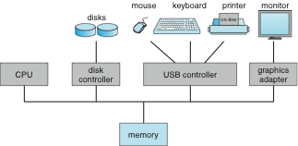
Sistem Komputer Terpusat

Slide 7
Sistem Client-Server
Sistem server memenuhi permintaan dari beberapa sistem klien, struktur umumnya :

Slide 8
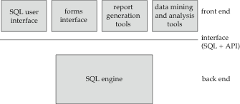
Sistem Client-Server
Fungsionalitas database:
Back-end: Mengelola struktur akses, evaluasi query dan optimasi, kontrol konkurensi dan recovery
Front-end: terdiri dari perangkat seperti form, report-writers, dan fasilitas GUI.
Interface antara front-end dan the back-end melalui SQL atau API (application program interface)

Slide 9
Sistem Client-Server
Keuntungan dari mengganti mainframe dengan jaringan workstation dan PC yang terhubung ke mesin server back-end :
Lebih murah
fleksibilitas dalam pencarian sumber daya dan menambahkan fasilitas
User interfaces yang lebih baik
pemeliharaan lebih mudah

Slide 10
Arsitektur Sistem Server
Sistem server dapat dikategorikan menjadi dua jenis:
Server transaksi yang secara luas digunakan dalam sistem database relasional
Server data, digunakan dalam sistem database berorientasi objek

Slide 11
Server Transaksi
Disebut juga sistem server query / sistem SQL server
Clients mengirim requests pada server
Transaksi dilakukan pada server
Hasil dikirimkan kembali ke client.
Request ditentukan dalam SQL, dan dikomunikasikan ke server melalui suatu mekanisme remote procedure call (RPC)
Transaksional RPC memungkinkan banyak pemanggilan RPC untuk membentuk transaksi.
Open Database Connectivity (ODBC) adalah suatu standard API (application program interface) berbahasa C dari Microsoft untuk menghubungkan ke server, mengirimkan permintaan SQL, dan menerima hasil.
JDBC merupakan standard API utk Java

Slide 12
Struktur Proses pada Server Transaksi
Sebuah server transaksi terdiri dari beberapa proses dalam mengakses data di dalam shared memory
Server Processes
menerima query dari user (transaksi), mengeksekusi dan mengirim kembali hasilnya
Pada Proses berlaku multithreaded, yang memungkinkan sebuah proses tunggal untuk mengeksekusi beberapa query dari user secara bersamaan/konkuren
Lock manager Processes
Database writer Processes
Modifikasi blok-blok buffer ke disk secara terus-menerus

Slide 13
Proses pada Server Transaksi
Log writer Process
Server Processes hanya menambahkan catatan log untuk log buffer record
Log writer Process menghasilkan catatan log untuk stable storage
Checkpoint process
Melakukan pemeriksaan/checkpoint secara periodik
Process monitor process
Memonitor proses lainnya, dan mengambil tindakan recovery jika salah satu proses lain gagal
Contoh, Melakukan pembatalan transaksi yg dieksekusi oleh server process dan melakukan restart

Slide 14
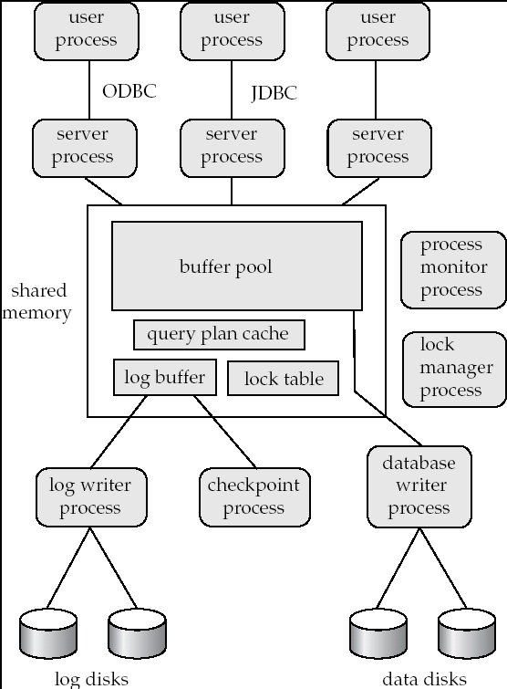
Proses pada Sistem Transaksi

Slide 15
Proses pada Sistem Transaksi
Shared memory berisi shared data
Buffer pool
Lock table
Log buffer
Cached query plans (reused if same query submitted again)
Semua proses database dapat mengakses shared memory
Untuk memastikan bahwa tidak ada dua proses yang mengakses struktur data yang sama pada waktu yang sama , sistem Database mengimplementasikan mutual exclusion
Untuk menghindari overhead dari komunikasi interprocess dalam permintaan/pemberian Lock, setiap proses database langsung mengakses lock table.
Lock manager Process digunakan untuk deteksi deadlock

Slide 16
Server Data
Menggunakan high-speed LAN, dalam kasus dimana
kekuatan pemrosesan Klien sebanding dengan server
tugas yang harus dilaksanakan merupakan komputasi yg intensif.
Data dikirim ke klien ketika pengolahan dilakukan, dan kemudian dikirim kembali hasilnya ke server.
Arsitektur ini membutuhkan fungsionalitas penuh back-end pada client.
Digunakan dalam sistem database berorientasi objek

Slide 17
Sistem Parallel
Sistem database paralel terdiri dari beberapa prosesor dan beberapa disk yang terhubung dengan jaringan interkoneksi cepat.
Mesin coarse-grain parallel terdiri dari sejumlah kecil prosesor yang powerfull.
Mesin massively parallel /fine grain parallel memanfaatkan ribuan prosesor yang lebih kecil
Dua ukuran kinerja utama:
throughput --- jumlah tugas yang dapat diselesaikan dalam interval waktu tertentu
response time --- jumlah waktu yang dibutuhkan untuk menyelesaikan satu tugas dari saat tugas tsb dikirimkan.

Slide 18
Arsitektur jaringan Interconnection
Bus. komponen sistem mengirim dan menerima data dari single communication Bus.
Mesh. Komponen disusun sebagai node dalam suatu grid, dan masing-masing komponen terhubung ke semua komponen yang berdekatan
Communication links tumbuh dengan bertumbuhnya jumlah komponen, dan skale menjadi lebih baik
Hypercube. Komponen diberi nomor dalam biner; komponen akan dihubungkan satu sama lain apabila representasi biner mereka berbeda dalam satu bit.

Slide 19
Interconnection Architectures

Slide 20
Arsitektur Database Parallel
Shared memory -- prosesor berbagi memori
Shared disk -- prosesor berbagi disk
Shared nothing – prosesor tidak berbagi memori ataupun disk
Hierarchical – gabungan dari arsitektur diatas

Slide 21
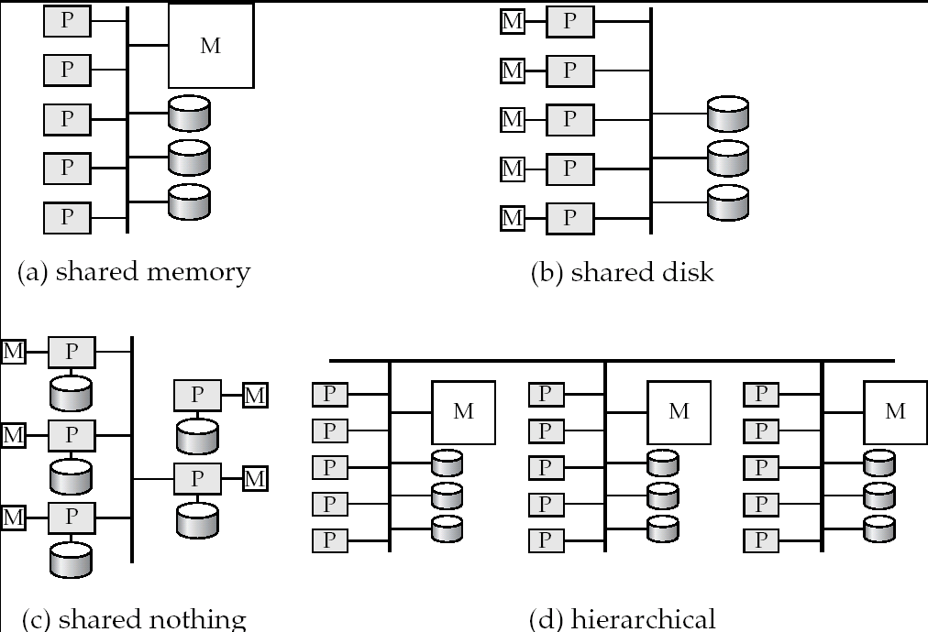
Parallel Database Architectures

Slide 22
Shared Memory
Prosesor dan disk memiliki akses ke memori, biasanya melalui bus atau melalui jaringan interkoneksi .
Komunikasi sangat efisien antara prosesor, data dalam shared memory dapat diakses oleh prosesor tanpa harus memindahnya menggunakan software.

Slide 23
Shared Disk
Semua prosesor dapat langsung mengakses semua disk melalui jaringan interkoneksi, namun prosesor memiliki private memories.
Tidak terjadi bottleneck pada memory bus
Arsitektur menyediakan tingkat fault-tolerance - jika prosesor gagal, prosesor lain dapat mengambil alih tugas-tugas selama database terletak pada disk yang dapat diakses oleh semua prosesor.
Examples: IBM Sysplex and DEC clusters (skrg bagian dr Compaq) menjalankan Rdb (now Oracle Rdb) yg merupakan user komersial awal.
kelemahan: bottleneck sekarang terjadi pada interkoneksi ke subsistem disk
Sistem shared-disk dapat ditingkatkan dengan lebih banyak processor, tetapi komunikasi antara prosesor lebih lambat.

Slide 24
Shared Nothing
Node terdiri dari prosesor, memori, dan satu atau lebih disk. Prosesor pada satu node berkomunikasi dengan prosesor lain di node lain menggunakan jaringan interkoneksi.
Contoh: Teradata, Tandem, Oracle-n CUBE
Data diakses dari disk lokal (dan local Memory) tidak dilewatkan melalui jaringan interkoneksi, sehingga meminimalkan gangguan terhadap resource sharing.
Multiprocessors pada Shared-nothing dapat ditingkatkan hingga ribuan prosesor tanpa gangguan.
Kelemahan utama: Timbulnya Cost komunikasi dan akses disk non-lokal

Slide 25
Hierarchical
Menggabungkan karakteristik dari arsitektur shared-memory, shared-disk, dan shared-nothing.
Level paling atas adalah arsitektur shared-nothing, node –node dihubungkan dengan jaringan interkoneksi, dan tidak berbagi disk /memori dengan satu sama lain
Setiap node sistem bisa menjadi sistem shared-memory dengan beberapa prosesor.
Atau, setiap node bisa menjadi sistem shared-disk, dan masing-masing dari sistem berbagi satu set disk yg bisa menjadi sistem shared-memory.

Slide 26
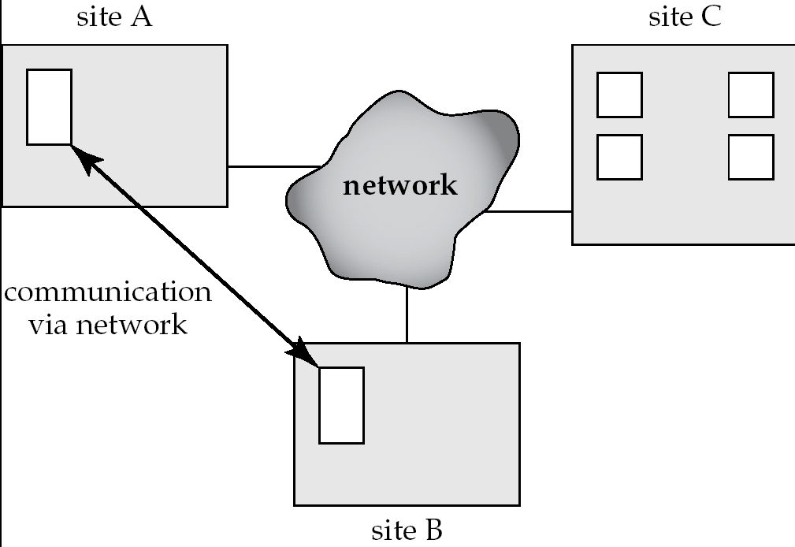
Sistem Terdistribusi
Data disebar pada beberapa mesin(site/node)
Mesin-mesin tsb menghubungkan Jaringan .
Data dishare oleh users pada beberapa mesin

Slide 27
Database terdistribusi
Database terdistribusi Homogen
Software/skema sama pada seluruh site, data mungkin dibagi diantara site-site
Tujuan: Menyediakan view sebagai database tunggal, menyembunyikan detail dari proses distribusi.
Database terdistribusi Heterogen
Software/schema berbeda pada setiap site
Tujuan: mengintegrasikan database yg sudah ada, utk menyediakan fungsionalitas yg berguna
Perbedaan antara transaksi lokal dan global
Transaksi lokal mengakses data dalam suatu site tempat dimana transaksi awal dilakukan.
Transaksi Global mengakses data dlm suatu site yang berbeda dengan site dimana transaksi awal dilakukan atau mengakses data di beberapa site berbeda

Slide 28
Level-level Abstraksi pada database
Physical level: Menjelaskan bagaimana suatu record disimpan (misl., customer).
Logical level: Menjelaskan data yg tersimpan di database, dan hubungannya.
type customer = record
customer_id : string; customer_name : string; customer_street : string; customer_city : integer;
end;
View level: program-program aplikasi menyembunyikan detail dari tipe data. Views juga dpt menyembunyikan informasi (spt gaji pegawai) untuk tujuan keamanan.

Slide 29
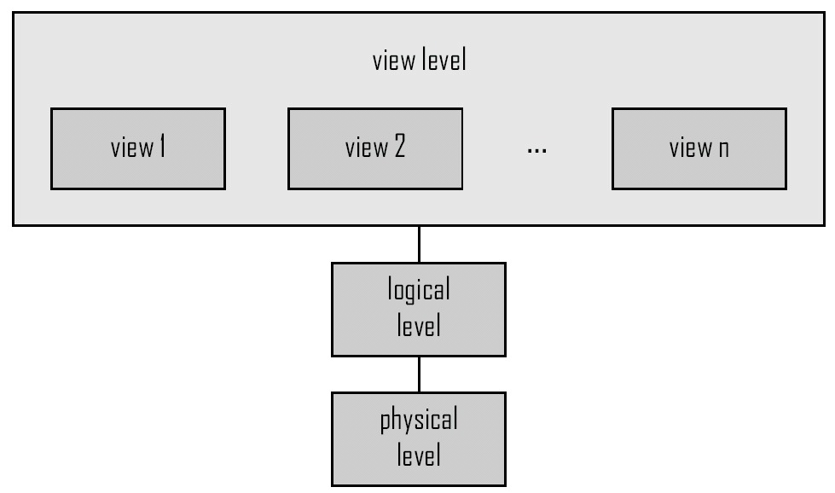
View of Data
Arsitektur sistem basis data

Slide 30
Skema Basis Data
Skema – struktur logik dari database
Contoh: database berisi informasi tentang pelanggan ,penjualan dan hubungan keduanya.
Analoginya sama dengan tipe data dan variabel didalam program
Physical schema: desain database pada level fisik
Logical schema: desain database pada level logik
Intansiasi- isi sebenarnya dari database pada suatu transaksi dan waktu tertentu.
Analogi seperti nilai pada suatu variabel.
Physical Data Independence – kemampuan untuk merubah skema fisik tanpa merubah skema logik
Aplikasi yang dibuat bergantung pada skema logik
Secara umum, interface antara berbagai tingkat dan komponen harus didefinisikan dengan baik sehingga perubahan di beberapa bagian tidak begitu besar mempengaruhi bagian lain.
Skema & Instansiasi memilki analogi yang sama dengan Tipe data dan variabel pada bahasa Pemrograman.

